Slide 1
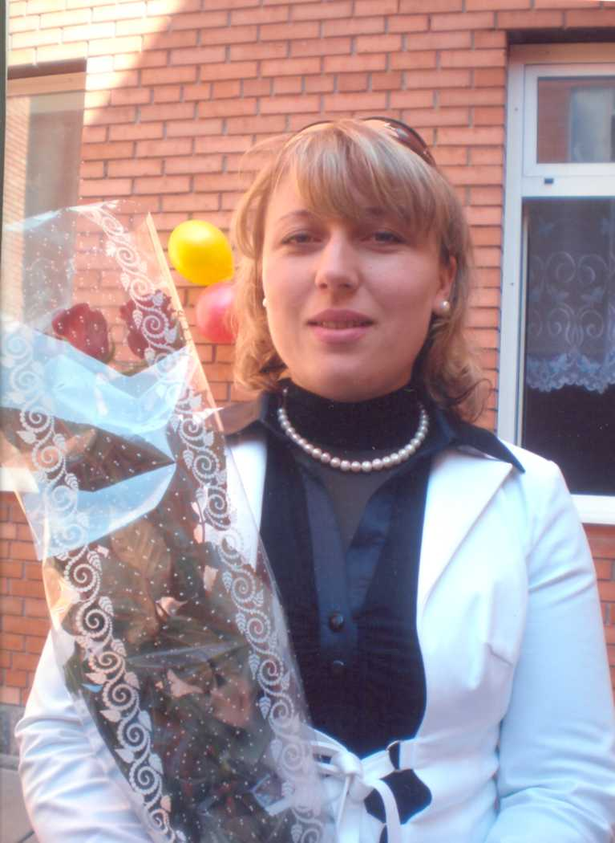
Дяченко
Антоніна
Феодосіївна
Пісківка

Slide 2
Досьє
Дата народження: 30 травня 1980 року
Освіта: вища, Слов’янський державний педагогічний інститут
Спеціальність: вчитель української мови та літератури, зарубіжної літератури
Посада: вчитель української мови та літератури, світової літератури
Педагогічний стаж: 17 років
Остання атестація: 2015 рік
Остання курсова перепідготовка:2016 р.
ПЕДАГОГІЧНЕ КРЕДО:
З ЛЮБОВ’Ю І ВІРОЮ В ДІТЕЙ

Slide 3
Методична тема
«Метод проектів на уроках світової
літератури»
Предмет вивчення – методи і прийоми проектної діяльності.
Метою моєї праці є вивчення засобів розвитку проектної діяльності школярів.

Slide 4
Актуальність проблеми
підвищення ефективності уроку
підвищення мотивації до навчання та створення сприятливого емоційного стану
активізація навчальної діяльності учнів
Інтенсивність та оптимізація навчання
забезпечення оптимізації соціально – особистісного росту школяра
підвищення інтересу до предмета
формування компетентної дієздатної особистості
розвиток навичок самостійної та спільної діяльності

Slide 5
Модель учня
Соціальна
компетентність
Особистісна
компетентність
Самоосвітня
компетентність

Slide 6
Засоби досягнення мети
незакінчені речення
«займи позицію»
дискусії
мікрофон
Інтерактивніметоди
робота в парах
робота в групах
проблемні ситуації
рольові ігри

Slide 7
Проектна діяльність
ТИПИ ПРОЕКТІВ
Дослідницькі
Інформаційні
Творчі
Практичні
Ігрові

Slide 8
5 - 6 -7 класи
Створення усних і письмових наслідувальних творів
Створення ілюстрацій та інсценування
Відгуки на прочитані твори
Написання листів і щоденників до авторів,героїв та від імені героїв
Створення коміксів на основі прочитаних творів

Slide 9
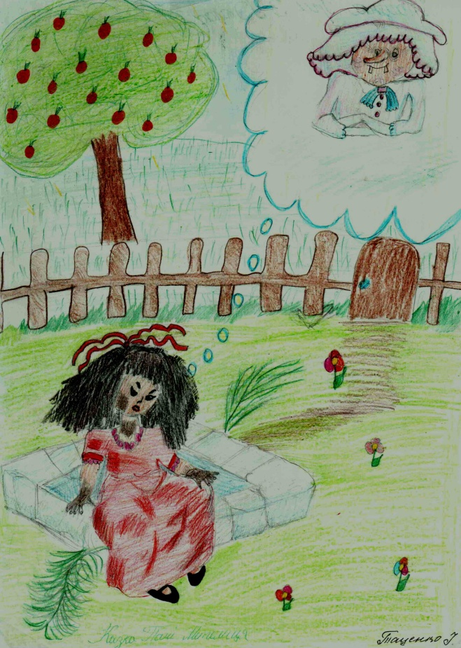
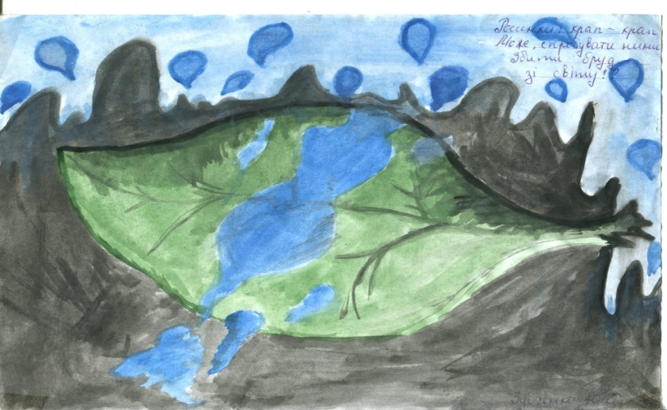
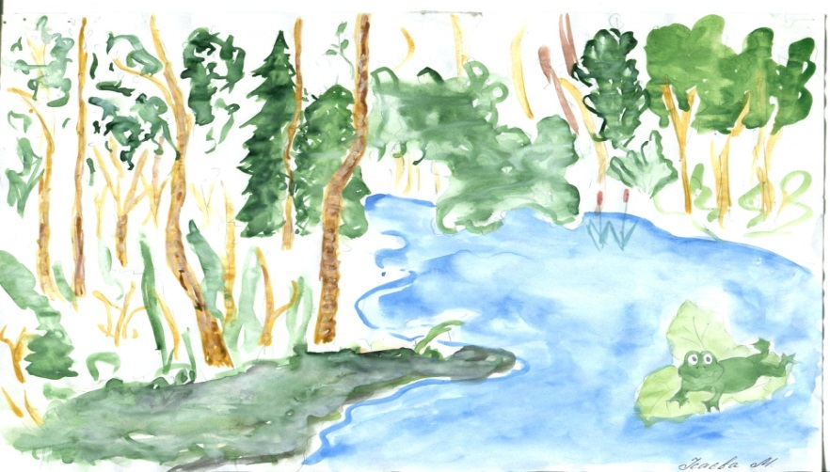
Учнівські роботи

Slide 10
8 – 9 та 10 - 11 класи
Написання продовження твору
Створення власних наслідувальних творів
СТВОРЕННЯ ПРЕЗЕНТАЦІЙ В ПРОГРАМІ
Microsoft Office Power Point
Написання рецензій та анотацій
СТВОРЕННЯ НАОЧНОСТІ ДО УРОКУ

Slide 11
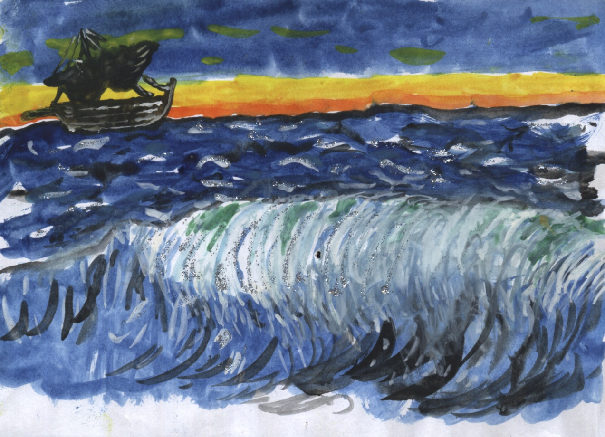
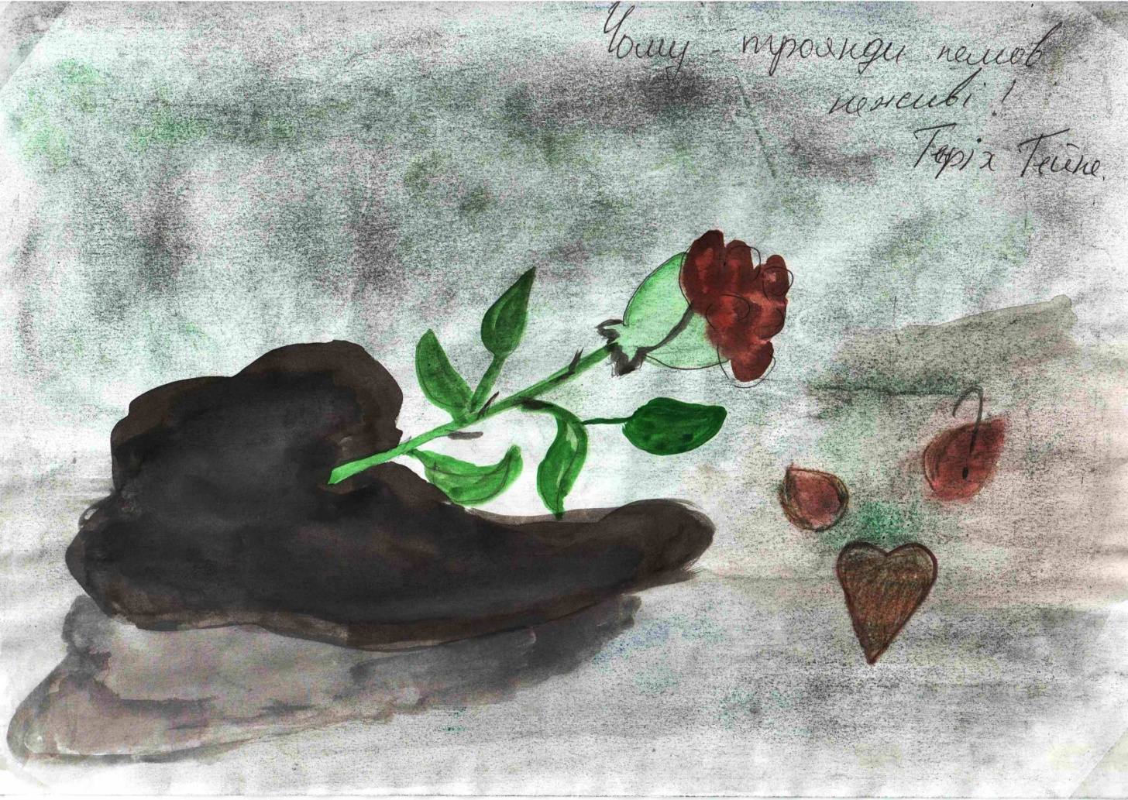

Slide 12
Розвиток критичного мислення
Кола Вена
Сенкан
Асоціативний кущ

Slide 13
Мислимо…
Кафка:
самокритичний,незадоволений написаним;
створював автобіографічні твори;
мав проблеми зі спілкуванням;
показав недоліки суспільства;
вказав на моральні зміни в людях;
відобразив внутрішню драму «маленької людини»
невпевненість у своїх силах;
робота,що стала мукою;
проблемні стосунки з батьком;
відсутність гармонії з оточуючими
ГГ
Грегор Замза:
«маленька людина»;
перетворився на комаху;
непорозуміння з ріднею;
втрата зв’язків із суспільством;
пристосування до «нового життя» ;
зберігає людяність

Slide 14
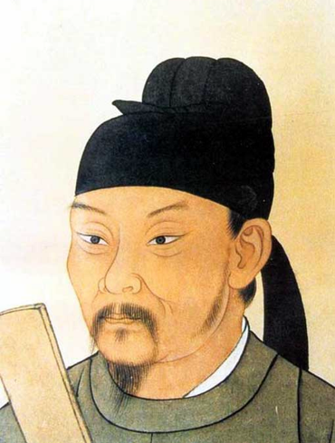
Мислимо…
Лі Бо
талановитий,самотній,
мандрує,виховує, творить,
«досконало чистий»
поет

Slide 15
Мислимо…
Любов
Чистота
Гармонія
Щастя
Краса
Досконалість
Гармонія

Slide 16
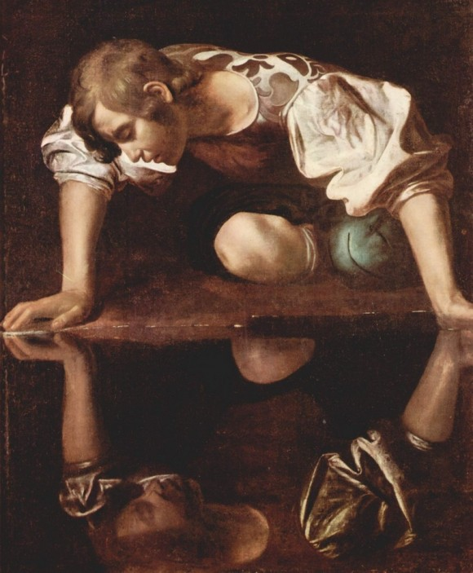
Робота з творами мистецтва
Хлопчик-зірка
Караваджо. Нарцис. 1596р.

Slide 17
Методична картка
Виступ на педраді:
- Метод проектів на уроках світової літератури (Тетерівська ЗОШ ім. Н.І.Сосніної)
- Майстер-клас
Виступи на засіданнях ОМО:
- Створення проекту – один із методів формування читацької компетентності учнів (Загалецька ЗОШ)
- Розвиток творчих здібностей школярів засобами інноваційних методик (Мигалківське НВО)
Публікації:
- Прикметник:узагальнення і систематизація вивченого
- Правила вживання апострофа
- Біблійні мотиви та алегоричність образу Мойсея у однойменній поемі І.Я.Франка «Мойсей»
- Одухотворення природи в поезії Мацуо Басьо. Поняття про хоку
- О.Уайльд. «Хлопчик-зірка». Символічний зміст назви твору. Еволюція образу головного героя
Участь у фахових конкурсах:
- «Учитель року - 2011» м. Київ
- Мультимедійна презентація на сучасному уроці світової літератури,2012 р.
Олімпіади:
III-є місце у II етапі Всеукраїнських предметних олімпіад – Сахарова А. – 2013р.

Slide 18
Дякую за увагу!

